Slide 1
ERGENLİK ERGENLİK DÖNEMİ ÖZELLİKLERİ ERGENLİKTE SORUNLAR
KARATAY REHBERLİK VE ARAŞTIRMA MERKEZİ

Slide 2
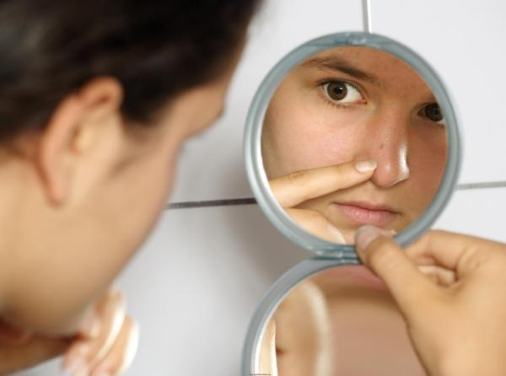
ERGENLİK NEDİR?
Aşağıdaki soruları kendinize sordunuz mu?
Neden böyle sakarca davranıyorum?
Niye elimi kolumu koyacak yer bulamıyorum, bu heyecan nedir?
Niçin vücudum tanıyamayacağım kadar hızlı değişiyor?
Neden sesimi kontrol edemiyorum?
Aman Allah´ım kıllanıyorum. Şimdi ne yapacağım?
Duygularımın böyle sık sık değişmesinin nedeni ne?
Kendimi tanıyor muyum?

Slide 3
ERGENLİK NEDİR?
İnsanın doğumundan ölümüne kadar olan yaşam süresi değişik evrelere ayrılmıştır.
Bebeklik
Çocukluk
Ergenlik
Yetişkinlik
Yaşlılık
Ergenlik dönemi 12-25 yaş arasını kapsayan bir dönemi ifade etmektedir.

Slide 4
ERGENLİK NEDİR?
Ergenlik dönemi; biyolojik, psikolojik, zihinsel ve sosyal açıdan bir gelişme ve olgunlaşmanın yer aldığı çocukluktan erişkinliğe geçiş dönemidir.

Slide 5
ERGENLİK DÖNEMLERİ
Başlangıç dönemi : (kızlarda 11-15, erkeklerde 11,5-17)
Orta dönem : (kızlarda 15-18,erkeklerde 17-19)
Son dönemdir: (kızlarda 18-20, erkeklerde 19-21).
Ergenlik dönemi insan hayatının şekillenmesini sağlayan en önemli dönemdir. Bireysel sorunların ortaya çıktığı ve bu sorunların sosyal ilişkilerle ilgili sorunlara dönüştüğü, aileyi ve toplumu etkileye bilen bir dönem olması sebebiyle ergenlerin doğru bilgilendirilmesi büyük önem arz etmektedir.

Slide 6
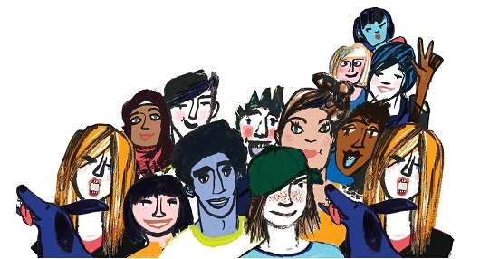
ERGENLİKTE NELER DEĞİŞİR?
Ergenlik döneminde fiziksel değişimin yanında, sosyal ilişkilerde ve psikolojik olarak bir değişim ve gelişim yaşanır. Bu gelişim ve değişimler kızlarda ve erkeklerde farklılık gösterir.

Slide 7
FİZİKSEL-BEDENSEL GELİŞİM
Ergenlik döneminin tüm aşamaları ve olayları bütün bireylerde aynı sırayı izlemekle birlikte zamanlaması bireyden bireye büyük farklılık gösterebilir. Ortalama olarak kızlar ,erkeklerden 1,5-2 yaş önce buluğa girerler ve ergenlik dönemi aşağı yukarı altı yıl sürer.
Fiziksel değişimin en önemli habercisi boy uzamasıdır. Tüm ergenlik dönemi boyunca kızlar 18-23 cm erkekler ise 25-30 cm uzar. Kızlar ergenliğe erkeklerden daha önce girdikleri için erkeklerden daha uzundurlar. Erkekler, 14 yaş civarında kızlara ulaşırlar ve onları geçerler. Aynı zamanda, 12-14 yaşları arasında kızlar erkeklerden daha ağırdır. Boy uzaması kızlarda 16-18 yaşlarında, erkeklerde 18-20 yaşlarında durur.
Erkeklerde vücut ağırlığı artar fakat kilolu denilen şekilde değildir. Aksine kilo verme ihtimalleri yüksektir. Ergenlik dönemi süresince beden ağırlığı kızlarda 16 kg erkeklerde 20 kg artar.

Slide 8
CİNSİYET ÖZELLİKLERİNDE DEĞİŞİM
ERKEKLERDE DEĞİŞİM
Erkekler de ergenliğe girmekle beraber cinsel bölgede, koltuk altlarında ve göğüs bölgesinde kıllanma görülmektedir. Kimi ergenlerde 12-13 yaşlarında kimi ergenlerde 14-15 yaşlarına doğru kıllanmalar belirginleşmeye başlamaktadır.
Sakallar diğer bölgelerdeki kıllanmalara göre geç bir süreç izleyebilir. 17-18 yaşına kadar belirgin bir sakallanma görülmemesi normaldir. Deri kalınlaşmaya ve sert bir görünüm kazanmaya başlamıştır.

Slide 9
CİNSİYET ÖZELLİKLERİNDE DEĞİŞİM
KIZLARDA DEĞİŞİM
Kızlar ergenliğe 13 yaş civarında yani, erkeklere göre 2-3 yaş önce girmektedir. Kızlarda ergenlik dönemine girildiğinin habercisi ay halinin görülmesidir. Ay hali bireyin çocuk yapabilecek bir olgunluğa eriştiğinin belirtisidir. Her 28 günde bir başlayan ve ortalama 5-6 gün süren bu kanama menapoz dönemine yani 40-50 yaşlarına kadar sürer.
İlk ay halinden sonra 1-2 yıl ay halleri düzensiz olmaktadır. İlk ay hallerinde baş ağrıları, sırt ağrıları, kusmalar, kramplar, karın ağrıları, deri döküntüleri, bayılmalar, bacak ve bilekte şişmeler görülebilir. Bunların etkisiyle kızlar yorgun, huzursuz, sinirli, psikolojik bir çöküntü içinde olabilirler. Ay halleri normal düzenine girdikçe bu düzensizlikler de kaybolur.

Slide 10
ERGENLİK DÖNEMİ GÖRÜLEN FİZİKSEL SORUNLARI
Tüylenme ve sivilcelenmeler
Sakallar
Sesin çatallanma ve çatlaması
ERKEN ERGENLİĞE GİRMEK İLE GEÇ GİRMEK NE GİBİ BİR SORUN OLUŞTURABİLİR?

Slide 11
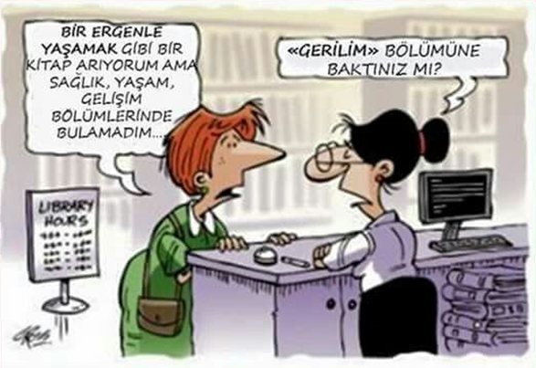
DUYGUSAL-BİLİŞSEL GELİŞİM VE DEĞİŞİMLER
Ergenliğin başlarındaki büyümenin hızlı oluşu, biyolojik-cinsel gelişmeye eşlik eden hormonal salgılar buluğda ve onu izleyen yıllardaki ergenin hem duygularında, hem de davranış ve tutumlarında belirgin farklılıklar sergilemesine neden olur.

Slide 12
ERGENLİKTE YAŞANAN DUYGUSAL DEĞİŞİMLER
Kendine Güvensizlik
Duyguların Yoğunluğunda Artış
Aşık Olma
Mahcubiyet ve Çekingenlik
Aşırı Hayal Kurma
Tedirgin ve Huzursuz Olma
Yalnız Kalma İsteği
Çalışmaya Karşı İsteksizlik
Çabuk Heyecanlanma
Otoriteye karşı direniş
Alınganlık

Slide 13
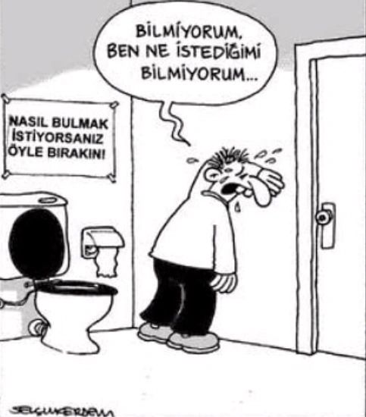
ERGENLİK DÖNEMİNDE EN SIK RASTLANAN DUYGUSAL SORUNLAR
KORKU;
Ergenler için özellikle bilinmeyen şeyler korkunun doğmasına temel nedendir. Ergenin ilgilendiği faaliyetlerin sonucunu kestirememesi de korkuya neden olabilir.

Slide 14
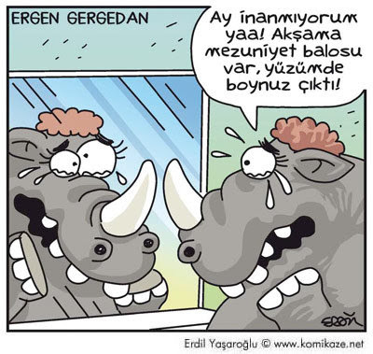
ERGENLİK DÖNEMİNDE EN SIK RASTLANAN DUYGUSAL SORUNLAR
ENDİŞE;
Gerçek nedenden çok, hayali nedenlerden oluşan korku tipleridir. Korkulan durumun zihinsel düzeyde prova edilerek yinelenmesi, endişenin en büyük karakteristiğidir.
Cinsel olgunlukla birlikte, endişelerin de farklılık gösterdiği dikkatimizi çeker. Orta ve lise öğrencileri özellikle çeşitli okul sorunları hakkında endişe duyarlar. Dış görünüş ve arkadaşları arasında popüler olmama, endişe yaratan diğer konulardır.

Slide 15
ERGENLİK DÖNEMİNDE EN SIK RASTLANAN DUYGUSAL SORUNLAR
ÖFKE;
Ergenlik döneminde öfkeye neden olan uyarımlar genellikle sosyal kaynaklıdır. Ergeni öfkelendiren konular şunlardır:
Alay edildiğinde, gülünç düşürüldüğünde
Tenkit edildiğinde, azarlandığında
Haksız yere cezalandırıldığında
İnsanlar ona hükmetmeye başladığında
İşleri ters gittiğinde
Özel eşyaları, kardeşleri ya da ana babası tarafından habersizce alındığında gençler öfkelenir.

Slide 16
ERGENLERİN DİKKAT ETMESİ GEREKEN NOKTALAR
Vücut Bakım Ve Temizliğine Dikkat : Ağız ve diş sağlığını korumak için, dişler günde iki kez, yemeklerden sonra, 3 dakika kadar kuralına uygun biçimde macun ile fırçalanmalı ve diş ipi kullanılmalıdır. Bunun yanında yılda iki kez diş hekimine giderek muayene olmak, sonradan diş sağlığının bozulması nedeniyle yaşanabilecek sıkıntıları önlemeye yetecektir.
Tırnakların da haftada bir kez kesilmesi ve sık sık tırnak fırçasıyla fırçalanarak yıkanması uygun olur.

Slide 17
ERGENLERİN DİKKAT ETMESİ GEREKEN NOKTALAR
Ergenlikle birlikte hormonların etkisi ile, koltuk altı ve kasık bölgesinde tüylenme başlar. Tüyler, bu bölgedeki ter ve yağ bezlerinin, üreme organlarının salgıladığı kokuların çevreye yayılmasına, temizlenmediğinde de enfeksiyonlara neden olabilir. Bu nedenle uzadıklarında uygun yöntemler kullanılarak giderilmelidir. Bunları kullanırken dikkatli olunmalı ve kullanımı önceden çok iyi öğrenilmelidir.
Kasık bölgesinin derisi sık sık temizlenerek kurulanmalıdır. Deri asitliğine uygun temizlik maddeleri ile köpürtülerek yıkanan bölge, durulanıp iyice kurulanmalı. Hoş olmayan koku ve salgıların giderilmesinin yanında, bu uygulama enfeksiyon gelişme tehlikesini azaltacaktır.

Slide 18
ARKADAŞLIK İLİŞKİLERİ (Doğru Arkadaş Seçimi)
Duygusal olarak bekli de en çok etkilendiğiniz konulardan biri de arkadaşlarınıza " Hayır" diyememek olabilir
Yanlış Arkadaş Seçimi ;
KAVGA-ŞİDDET,
SUÇ İŞLEME,
ALKOL-MADDE BAĞIMLILIĞI,
KÖTÜ BİR GELECEK vb. ile karşılaşmamıza neden olabilir.

Slide 19
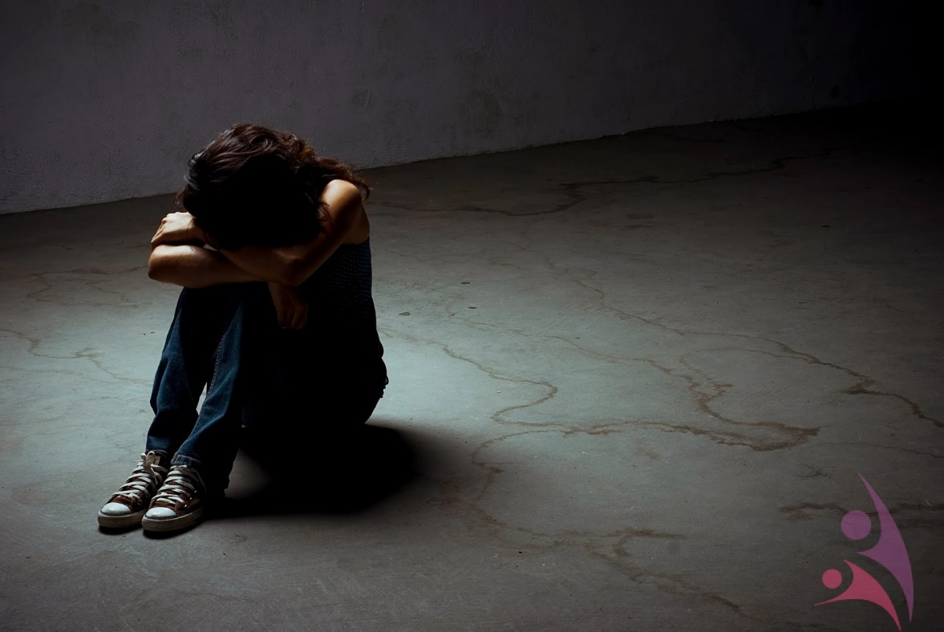
GELECEK PLANLAMA
Artık yetişkin bir birey oluyoruz ve sorumluluklarımız artıyor. Geleceğimizi garanti altına almak için gideceğimiz yolu seçmemiz lazım.
YARDIM ALMA VE KENDİNİ İFADE ETME KONUSUNDA DİKKAT!

Slide 20
Ergenlik Döneminde Karșılașılan Sorunlar ve Çözüm Önerileri
Ergenlik dönemi bireyin yaşamı boyunca karşılaştığı en karmaşık dönemdir. Bu dönemde birey hem ruhsal hem de fiziksel değişimlere ayak uydurmak zorundadır. Ayrıca yaşanan bu değişimlerin yanı sıra aile ve sosyal çevre ile bir çok problem yaşanmaktadır.

Slide 21
Bu Dönemde Ergenlerin Şikayetleri:
Dışarı çıkarken izin almam gerekiyor ve belirledikleri saatte evde olmak zorunda kalıyorum.
Ailem her şeye karışıyor, hesap vermemi istiyorlar.
Beni çocuk gibi görmeye devam edip büyüdüğümü görmezden geliyorlar.
Doğru arkadaşları bulabileceğime güvenmiyorlar, sosyal çevreme çok müdahale ediyorlar.
Kalabalık ve yabancı ortamlarda kendimi ifade edemiyorum ve sıkılıyorum, bu yüzden her zaman yalnız kalmak istiyorum.
Arkadaşlarım beni gruptan dışlıyorlar.
Görüntüm hoşuma gitmiyor, sivilcelerim yüzünden aynaya bakmak istemiyorum.
Beni rahat bırakıp, hayatıma müdahale etmeyin. Kimse beni anlamıyor!

Slide 22
Görülen Ruhsal Değișiklikler
1- Toplumdaki rolünü belirleme isteği,
2- Hayatı ve çevreyi sorgulama,
3- Kendi başına hareket etme isteği,
4- Yalnız kalma isteği,
5- Aynı gün içinde sevinç, üzüntü, korku gibi duygularının sürekli değişmesi,
6- Sebepsiz can sıkıntısı hissetme,
7- Aşırı öfkelenme,
8- Hayal kurma,
9- Bulunduğu ortamda dikkat çekme isteği,
10- Soyut algılama yeteneğinin artması,
11- Bir konu üzerinde dikkatini uzun süre toplayamama,
12- Daha hızlı okuyup anlama

Slide 23
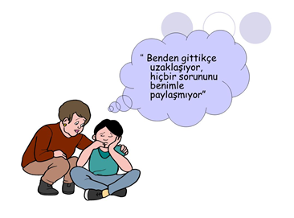
En Riskli Durumlar
Arkadaş Çevresi
Zararlı Alışkanlıklar
Çeteler ve Şiddet
Uyuşturucular, Ateşli Silahlar ve Şiddet

Slide 24
SONUÇ
Ergenlik, ilişkilerde, fiziksel görünüşte, duygusal dengede ve zihinsel kapasitede pek çok değişiklik ve geçişlerin yaşandığı bir dönemdir. Ergenler bilişsel olarak farklı bir yapıdadırlar, çünkü artık soyut kavramları daha çok düşünmeye, daha karmaşık problemler çözmeye, diğer kişilerin bakış açılarını anlamaya başlar ve önceki durumlarına göre ahlaki ve etik bakımdan daha yüksek bir sağduyuya sahip olurlar. Ergenler, bu dönemde bağımsız olma ve kimliklerini bulma yolunda çok zorlu bir süreçten geçmeye başlarlar. Ergenlerin bu dönemde suç işleme, şiddete başvurma, çete faaliyetlerine katılma ve uyuşturucu madde kullanma ihtimalleri fazladır. Bu makalede, ergenlik döneminde meydana gelen pek çok değişiklikler, bilişsel gelişim, şiddete yönelme, arkadaş çevresi, çeteler, uyuşturucu madde kullanımı ve şiddet konuları detaylı olarak ele alınmıştır.

Slide 25
SONUÇ
Hayatımızın en önemli dönemeçlerinden biri olan ergenlik üzerine yapılmış tüm çalışmaların genel olarak ortaya koydukları kanaat bu dönemin bütün aile fertleri için zor geçtiğidir. Yapmış olduğumuz bu çalışmada da benzer sorunların farklı ve olumlu sonuçlar ortaya çıkarabilmesi için neler yapılabileceğine dair değişik yaklaşımlar üzerinde durulmuştur. Ergenlik dönemi kendi başına önemli bir safha olsa da ebeveynler çocukları ergenlik dönemine girinceye kadar bu duruma ilişkin hazırlıklarını tamamlamak ve bu döneme hazırlıksız yakalanmamak durumundadırlar. Çünkü çocuklara karşı tutumlarda yapılacak olan ani değişiklikler çoğu zaman çocuk / ergen tarafından kuşkuyla karşılanmakta ve istenilen sonuca tam olarak ulaşılamamaktadır. Bu nedenden dolayı, ebeveynler tarafından çocuklarına karşı ergenlik öncesinden itibaren tutarlı tavır ve davranışlar sergilenmeli ve ani değişikliklerden kaçınılmalıdır

Slide 26
SONUÇ
Çocuk, ergenlik dönemine geçişte yaşadığı fiziksel, zihinsel ve duygusal değişiklikleri zaten kendi başına atlatabilmesi zor iken aynı zamanda ebeveynlerinde meydana gelecek ani değişikliklerle de uğraşması bu süreci biraz daha zorlaştıracaktır. Kendisine özellikle bu dönemde destek olmalarını beklediği ebeveynlerinde göreceği olumsuz yaklaşımlar onu gereğinden fazla tepki vermeye itebilecektir. Yukarıda da bahsettiğimiz tartışmaların önemli bir kısmı da bu geçiş S. K. Gül ve İ. D. Güneş / Ergenlik Dönemi Sorunları ve Şiddet 99 dönemine ebeveynlerin önceden yeterince hazırlanmamaları nedeniyle bu dönemin zor geçtiğini belirtmiştir.

Slide 27
SONUÇ
Ailesinden ayrı olarak bir birey olma yolunda olan ergen, genellikle karşılaştığı bu yeni durumu algılamakta yetersiz kalmaktadır. Aynı zamanda sorunlar karşısında mücadele edebilecek yeterli tecrübeye de sahip olmayan ergen, ailesi tarafından kendisine sağlanamayan desteği dışarıda arkadaş gruplarında aramaktadır. Bu yetersizliklerden dolayı karşılaştıkları sorunların çözümü noktasında sabırsız davranmaktadırlar. Sorunlarıyla baş edebilecekleri toplumsal normları ihlal ederek kendilerine yeni bir hareket alanı oluşturmakta ve norm ihlali onlar için yeni bir norm halini almaktadır. Bu nedenden dolayı kendilerini daha rahat ifade ettikleri bu yeni ortamı içselleştirmekte ve bu yeni normlara göre hareket etmek onlar için daha kolay gelmektedir. Yaşadıkları fiziksel ve bilişsel değişimlere adapte olmakta yetersiz kaldıklarında ise bu yetersizliklerini şiddet kullanmaları halinde ortadan kaldırabileceklerine veya en azından bunun etkisini minimuma indirebileceklerine inanmaktadırlar. Bundan dolayı, her türlü sorunları çözmede yeterli donanıma ve tecrübeye sahip olmadıkları için de her zaman için kısa vadeli çözümler üretmeyi daha etkili bir yol olarak kabul etmektedirler. Her ne kadar ergenler için göç ettikleri bu yeni dönem keşfedilmemiş topraklar konumunda olsa bile ebeveynleri bu konuda daha duyarlı ve hazırlıklı olmakla yükümlüdürler.

Slide 28
SONUÇ
Ergenlik dönemindeki değişiklikler, önemli çatışmalar ve karışıklıklar ortaya çıkarır, ancak ergenlikteki stres ve gerilim kaçınılmaz değildir. Değişikliğe hazırlanmak, önceden belirlenmiş olan en kötü durumu beklemekten farklıdır. Çok az ailenin bu dönemi sorunsuz atlattığı da bir gerçektir. Bu süreçte çarpışmalar yaşanabilir, ancak çocuklar araç enkazları gibi yolda kalmazlar. Ara sıra zincirle çekilmeleri ve her zaman bakımlarının yapılması gerekir. Bu yolda aynı zamanda dik yokuşlar ve beklenmeyen virajlarla karşılaşılabilir. Bunların hiç birinin biraz dikkat, biraz çaba, verebileceğinizden daha fazla destek ve yol boyunca meydana gelebilecek beklenmeyen şeylerin üstesinden gelmek için esneklik göstermeden güvenli şekilde aşılamayacağını bilmemiz gerekmektedir.

Slide 30
BEN ERGENİM
Geliştirebileceğim yeteneklerim var,
Hatalarımı görebileceğim algılarım,
Onları düzeltebileceğim aklım.
Enerji doluyum,
Kendimi en yalnız hissettiğimde bile
Yanımda ben varım.

Slide 31
BEN ERGENİM
Yalnızlıkla ilgili;
Paylaşılmayan,
Ancak güzel tarafları olan
Bir şey olduğunu düşünüyorum
Şu an yaşadığım güçlükler ,
Geleceğe yatırım,
Kendimi ve olanaklarımı geliştirme yolundaki
İnancım bana hep destek.

Slide 32
BEN ERGENİM
Evet bunlarla beraber ;
Yüzümde sivilcelerim olabilir,
Elimin kolumun sürekli büyümesine alışamadım,
Kararsızlık yaşadığım anlar olabiliyor,
Ani tepkiler veriyorum,
Eleştiriden pek hoşlanmadığımda oluyor,

Slide 33
BEN ERGENİM
Ama gelişiyorum
Kendime yardım etmeliyim
Kendi kendime konuşurum
İyi bir şeyler olduğunda kendimi ödüllendiririm
Hata pek yapmam ama yapınca da uzun uzun düşünmem

Slide 34
BEN ERGENİM
Bazen kendime mükemmel biri gibi gelirim
Bazen de çok berbat göründüğümü düşünürüm
Başkalarına hoş görünmek
Benim için önemlidir
Kendime güvenirim
İstersem aşamayacağım güçlük yoktur.
Artık çocuk değilim, GENCİM.

Slide 35
SABIRLA DİNLEDİĞİNİZ İÇİN TEŞEKKÜR EDERİZ…

